Slide 1
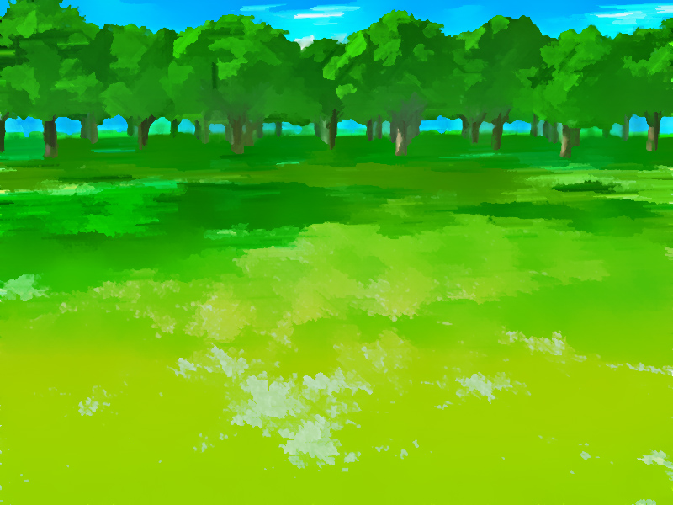
適当にタイトル決めて入れておいて🐈
Town1へシーン遷移できるようにする
ゲームの保存機能を後で追加予定
ニューゲーム
続きから
ゲーム画面が終了するようにする
終了

